Slide 1
Rod cutting problem
Afie Syahrulloh Arridlo 140810170040

Slide 2
Kenapa Rcp ?
Rod cutting problem sangat terkait dengan masalah dunia nyata yang kita hadapi. Anda memiliki batang dengan ukuran tertentu dan Anda ingin memotongnya menjadi beberapa bagian dan menjual sedemikian rupa sehingga Anda mendapatkan pendapatan maksimum darinya. Sekarang, inilah tangkapannya, harga berbagai ukuran potongan berbeda dan ada kemungkinan pemotongan menjadi potongan kecil dapat memperoleh lebih banyak pendapatan daripada menjual potongan lebih besar, sehingga diperlukan strategi yang berbeda.

Slide 3
Penjabaran matematis
Anda diberi batang ukuran n> 0, dapat dipotong menjadi jumlah potongan K (k ≤ n).
Harga untuk setiap bagian ukuran i direpresentasikan sebagai p (i)
dan pendapatan maksimum dari batang ukuran i adalah r (i) (dapat dibagi menjadi beberapa bagian).
Temukan r (n) untuk ukuran batang n.

Slide 4
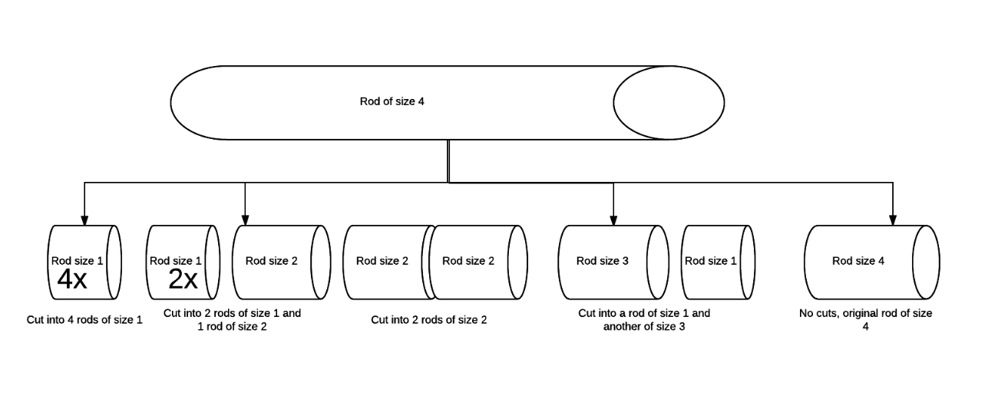
ilustrasi

Slide 5
Pseudocode
ExtendedBottomUpCutRod(p, n)
r: array(0..n) -- optimal value for rods of length 0..n
s: array(0..n) -- optimal first cut for rods of length 0..n
r(0) := 0
for j in 1 .. n loop
q := MinInt
for i in 1 .. j loop -- Find the max cut position for length j
if q < p(i) + r(j-i) then
q := p(i) + r(j-i)
s(j) := i -- Remember the value of best so far value of i
end if
end loop
r(j) := q
end loop
return r and s

Slide 6
Pseudocode
PrintCutRodSolution(p, n)
(r, s) := ExtendedBottomUpCutRod(p, n)
while n > 0 loop
print s(n)
n := n - s(n)
end loop

Slide 7
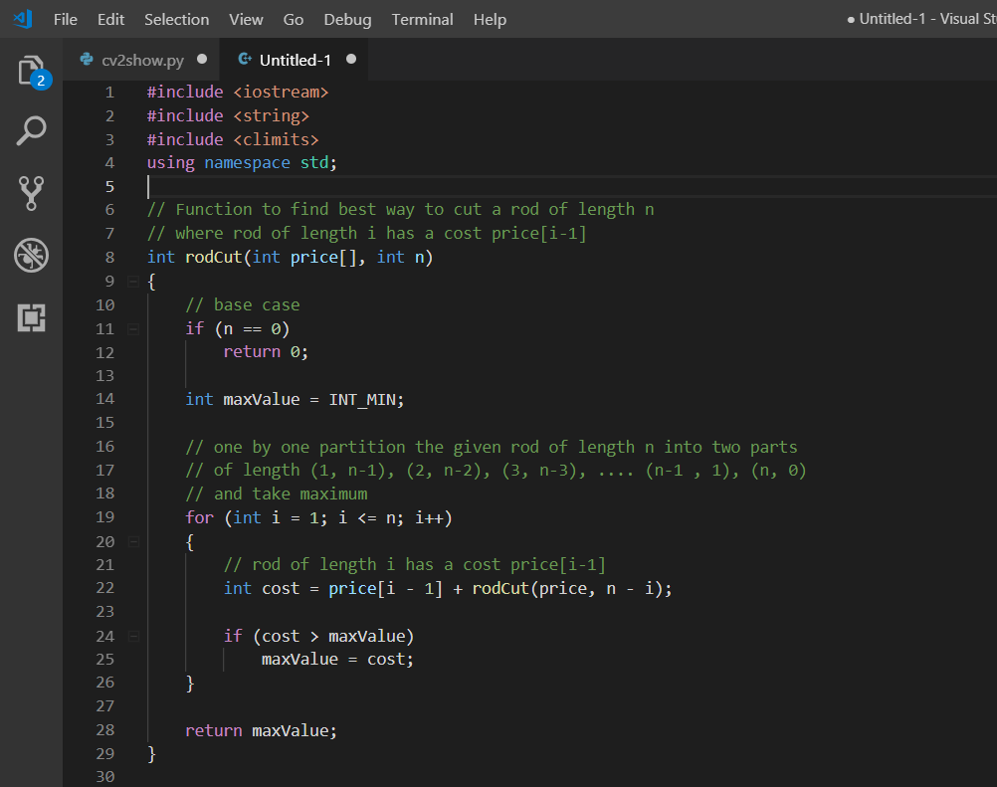
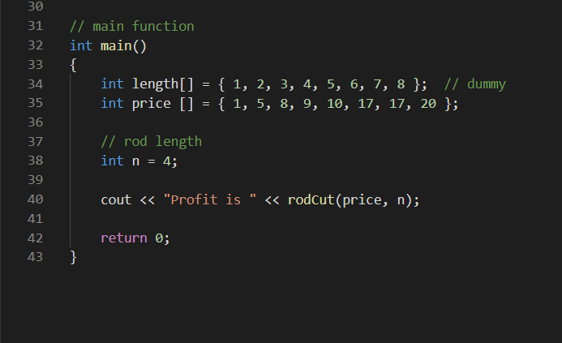
C++

Slide 8
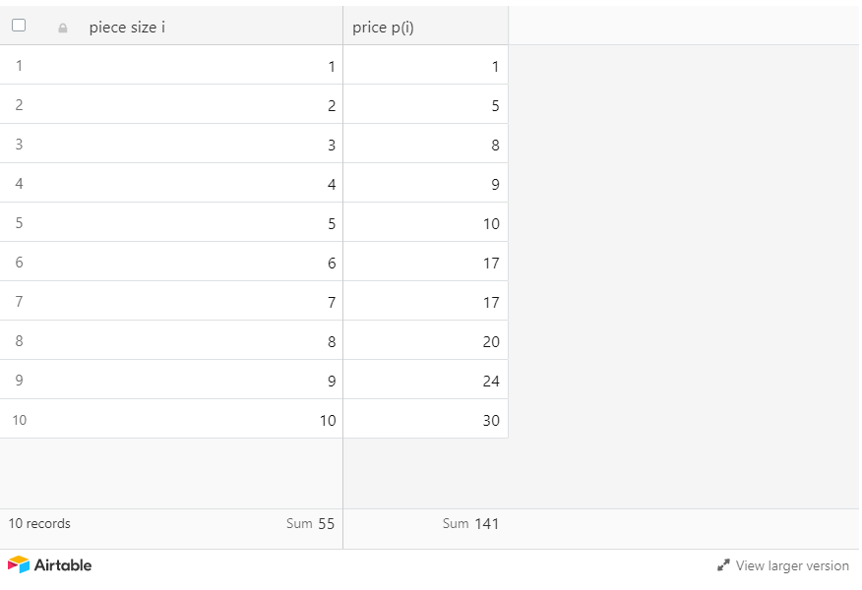
Contoh Soal
Berapa Profit maksimal apabila panjang nya adalah 4 ?

Slide 9
jawab
Which one provides the maximum revenue r(4)?
4 rods of size 1 (achieved by 3 cuts) = 4 x p(1) = 4 x 1 = 4
2 rods of size 1 + 1 rod of size 2 (achieved by 2 cuts) = 2 x p(1) + 1 x p(2) = 2 x 1 + 5 = 7
2 rods of size 2 (achieved by 1 cut)= 2 x p(2) = 2 x 5 = 10
1 rod of size 1 + 1 rod of size 3 (achieved by 2 cuts)= 1 x p(1) + 1 x p(3) = 1 + 8= 9
original rod of size 4 (achieved by no cuts)= 1 x p(4) = 9

Slide 10
kompleksitas
T(n) = T(n-1) + T(n-2) +…..+T(1) + 1
T(1)=1
T(2) = T(1) + 1= 2
T(3) = T(2) + T(1)+ 1 = 2 + 1 + 1
T(n) = n + n-1 + n-2 + … in an Arithmetic Progression
T(n) = O(n²)

